Slide 1



PUNTA GUÍA

Slide 2

Lucas Olivera, Noelia Nieves, Juan Pablo Rolando, Angeles Nieves

Slide 3
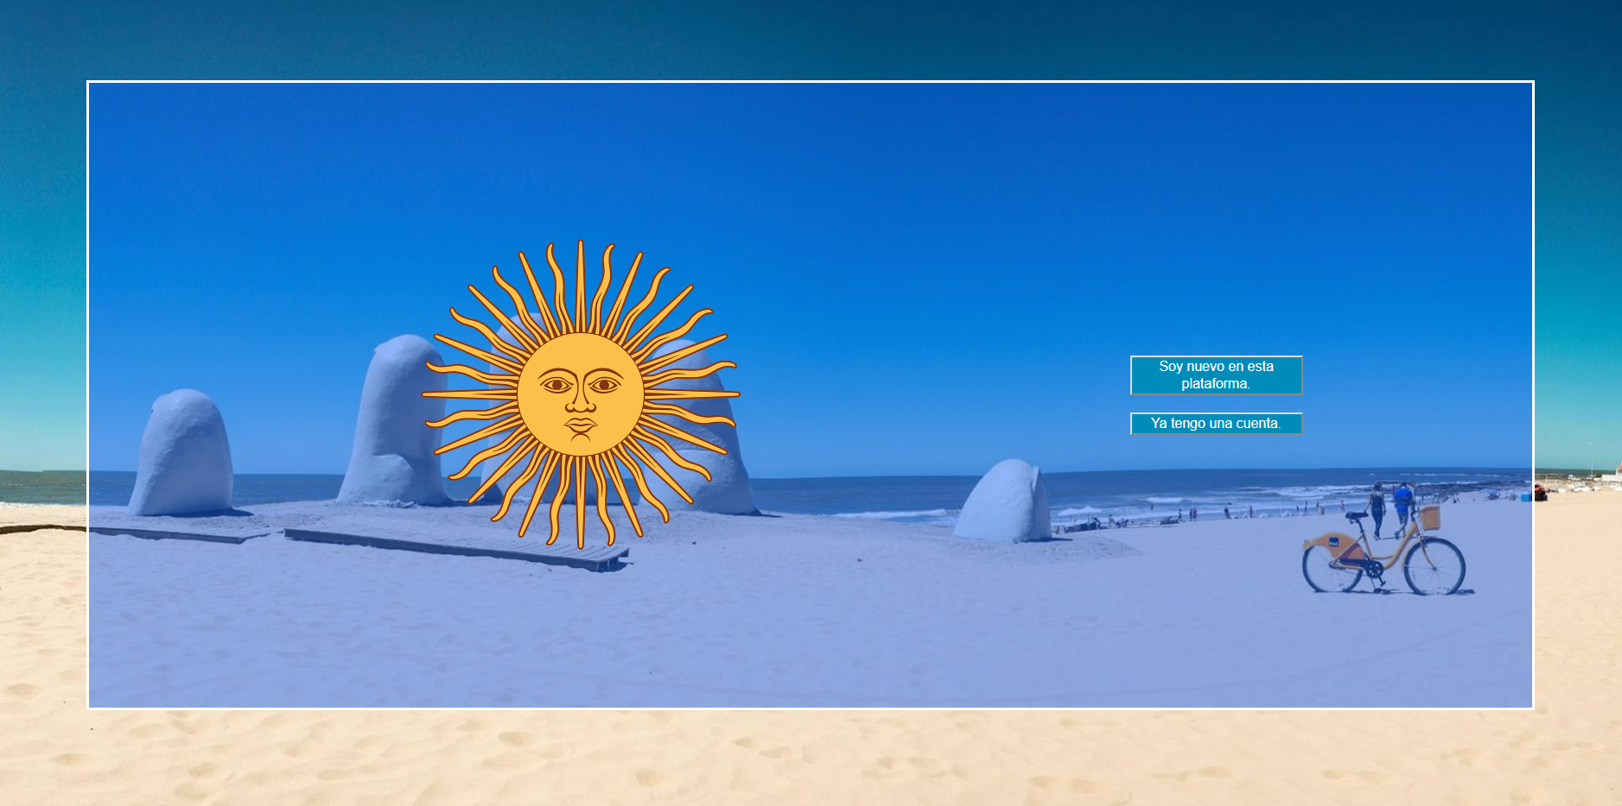

Slide 4
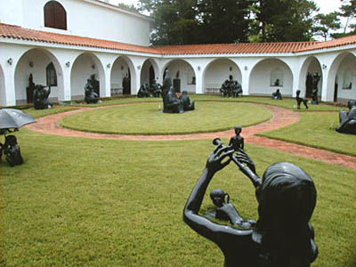
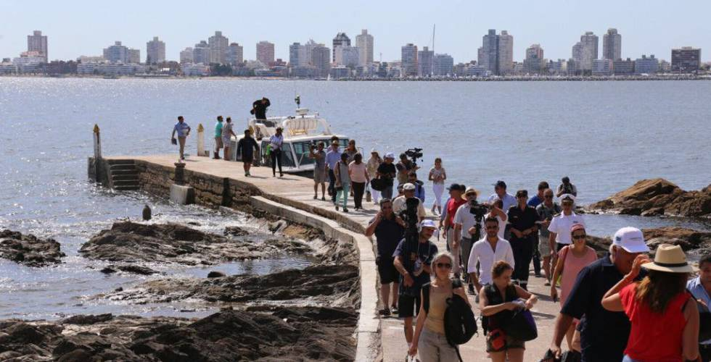
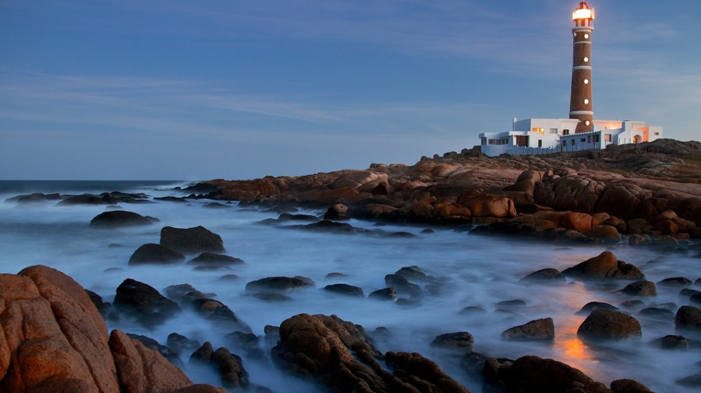
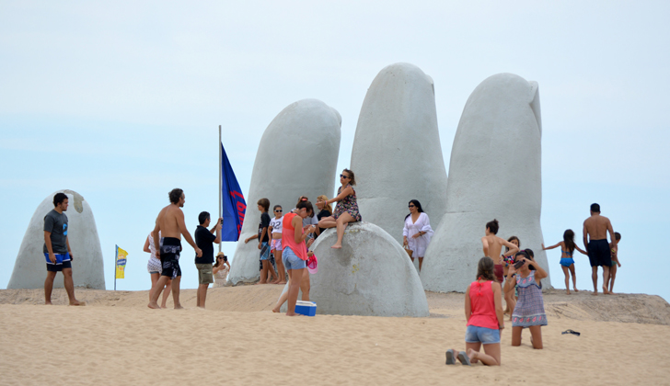
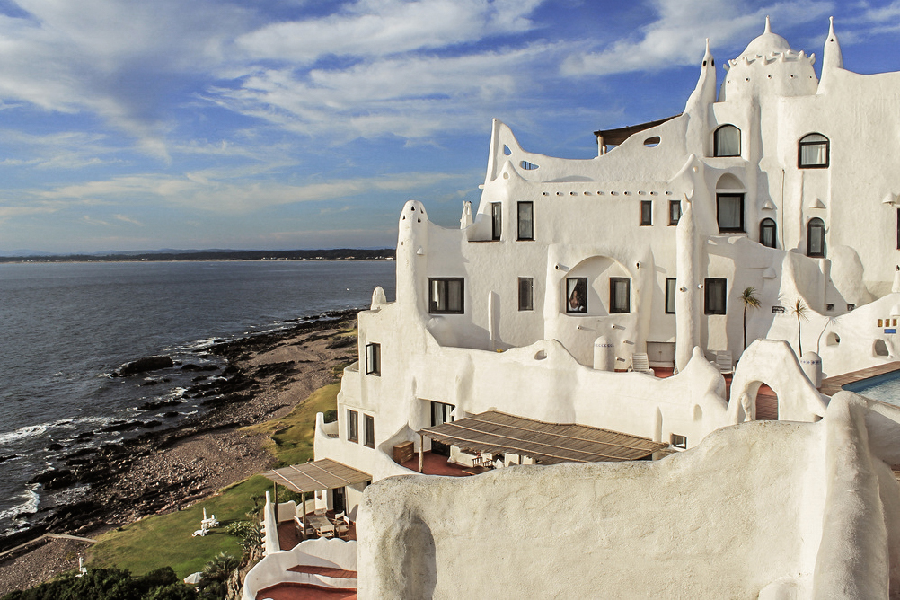
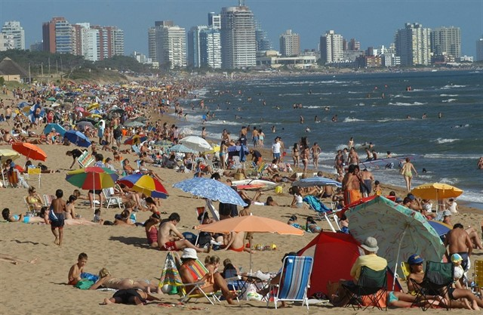
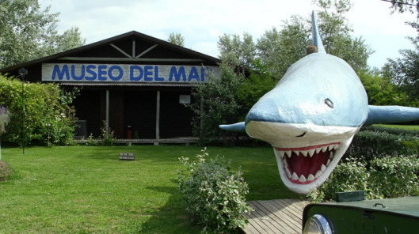

Slide 5






Slide 6
¿Qué esperamos de Punta Guía?

Slide 7
¡Muchas gracias!

